Slide 1
Служба аварийных комиссаров для пользователей платных дорог
Дементьев Сергей Валерьевич
Заместитель руководителя Обособленных подразделений ООО «Автодор – Платные Дороги»

Slide 2
Вопросы для рассмотрения
Правовые основы деятельности Службы аварийных комиссаров
Основные задачи Службы аварийных комиссаров
Порядок выполнения задач Службой аварийных комиссаров
Пути повышения эффективности работы Службы аварийных комиссаров

Slide 3
Аварийный комиссар
Аварийный комиссар
- это специалист, обеспечивающий безопасное и бесперебойное движение ТС на платных участках автомобильной дороги, оказывающий содействие и помощь пользователям, оказавшимся в тех или иных нештатных ситуациях.

Slide 4
Правовые основы деятельности
Законодательством Российской Федерации
Нормативные акты органов государственной власти РФ
Законодательство Российской Федерации
ФЗ от 8.11.2007 г. № 257-ФЗ « Об автомобильных дорогах и о дорожной деятельности в РФ» (ст. 40), ФЗ от 17.07.2009 г. №145-ФЗ «О Государственной компании «Российские автомобильные дороги» и о внесении изменений в отдельные законодательные акты РФ» (ст.4,6), ФЗ от 15.11.1995 г. №196-ФЗ «О безопасности дорожного движения».
Указы и распоряжения Президента РФ, постановления и распоряжения Правительства РФ, распорядительные документы Министерства транспорта РФ.
Положение о службе аварийных комиссаров, Регламент СУДД
Приказы и распоряжения Государственной компании

Slide 5
Задачи Службы аварийных комиссаров
Задачи определены Положением о службе аварийных комиссаров на автомобильных дорогах Государственной компании «Российские автомобильные дороги»
Организация обеспечения безопасного круглогодичного движения ТС, в том числе в случае возникновения нештатных ситуаций Обеспечение необходимого уровня качества услуг (безопасность, скорость), оказываемых пользователям автомобильной дороги Государственной компании
Организация дорожного движения, в том числе управление транспортными потоками в случае возникновения нештатных ситуаций
Снижение тяжести последствий при ДТП
Предотвращение ДТП, связанных с наездом на стоящие ТС
Разработка предложений, направленных на обеспечение безопасности дорожного движения

Slide 6
Функции аварийного комиссара
Осуществляет контроль за транспортно-эксплуатационным состоянием дороги и искусственных сооружений на ней
При возникновении нештатных ситуаций осуществляет организацию дорожного движения
Своевременно и достоверно представляет информацию о нештатных ситуациях в СУДД
Принимает участие в составлении протоколов по ДТП, актов обследования дорожных условий
Принимает меры по освобождению полос движения от препятствий
Оказывает техническую помощь и помощь в перемещении повреждённых (неисправных) транспортных средств.
Осуществляет выезд на места всех нештатных ситуаций
Информирует диспетчера СУДД о характере и длительности нештатной ситуации, оповещает соответствующие службы

Slide 7
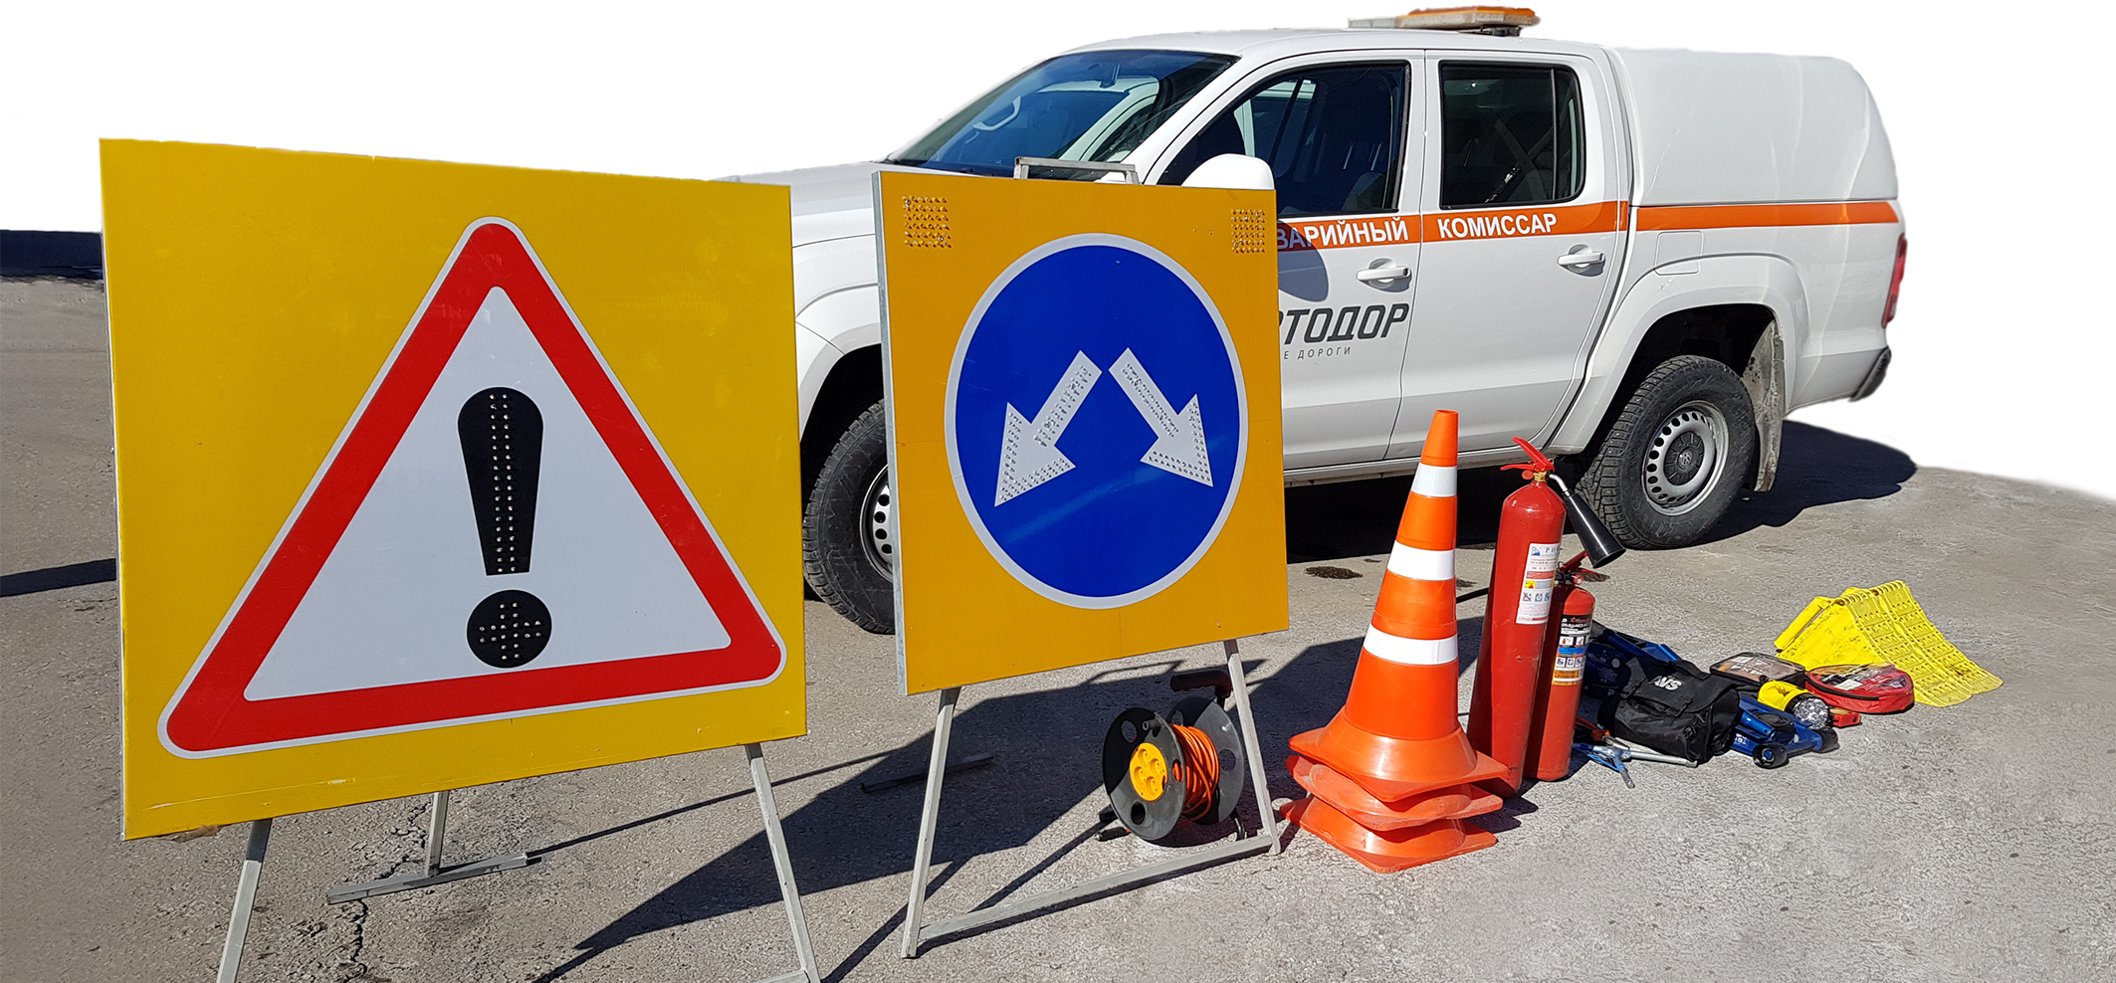
Комплект оборудования

Slide 8
Анализ работы Службы аварийных комиссаров
В таблице приведена статистика обращений в Службу Аварийных комиссаров за 2017-2018г.
Месяц | Брошенное ТС | Дорожные работы | ДТП | Закончилось топливо | Остановка ТС | Поломка ТС | Препятствие на дороге | Пешеход на проезж.части | Возгорание ТС
Март | 4 | 1 | 17 | 3 | 97 | 356 | 4 | - | -
Апрель | 14 | 2 | 33 | 30 | 148 | 455 | 21 | - | -
Май | 5 | 1 | 59 | 50 | 108 | 490 | 20 | 4 | -
Июнь | 9 | - | 67 | 52 | 138 | 548 | 13 | 5 | -
Июль | 13 | 2 | 88 | 41 | 118 | 631 | 30 | 1 | 2
Август | 5 | - | 100 | 46 | 135 | 728 | 5 | 2 | 1
Сентябрь | 21 | - | 53 | 72 | 110 | 616 | 7 | 1 | -
Октябрь | 13 | - | 66 | 51 | 100 | 510 | 6 | - | 1
Ноябрь | 8 | - | 54 | 48 | 81 | 532 | 2 | - | 2
Декабрь | 10 | 1 | 48 | 48 | 87 | 524 | 3 | 1 | 2
Январь 2018г | 8 | 1 | 65 | 40 | 76 | 473 | 3 | 2 | -
Февраль 2018г | 8 | - | 59 | 30 | 52 | 415 | 4 | - | 2
ИТОГО | 118 | 8 | 709 | 511 | 1250 | 6278 | 118 | 16 | 10

Slide 9
Способы вызова аварийного комиссара
По телефону Единого информационного центра: 8-800-707-23-23
Через мобильное приложение
С помощью устройства экстренной связи – кнопки SOS
По радиостанции КВ (Си-Би) диапазона (15 канал)

Slide 10
Пути повышения эффективности работы
1. Организационные
2. Технические:
Оборудование платного участка камерами видеонаблюдения в полном объёме;
Использование в работе для наблюдения за обстановкой на дороге БПЛА (дронов);
3. Оборудование автомобилей аварийных комиссаров средствами фиксации нарушений ПДД,
которые в режиме онлайн передавали бы данные о нарушениях.

Slide 11
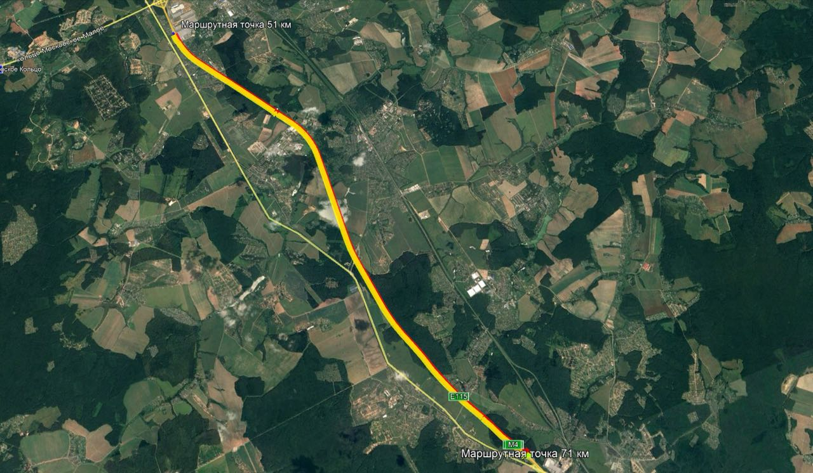
Использование в работе для наблюдения за обстановкой на дороге БПЛА (дронов)
Маршрут движения беспилотного аппарата

Slide 12
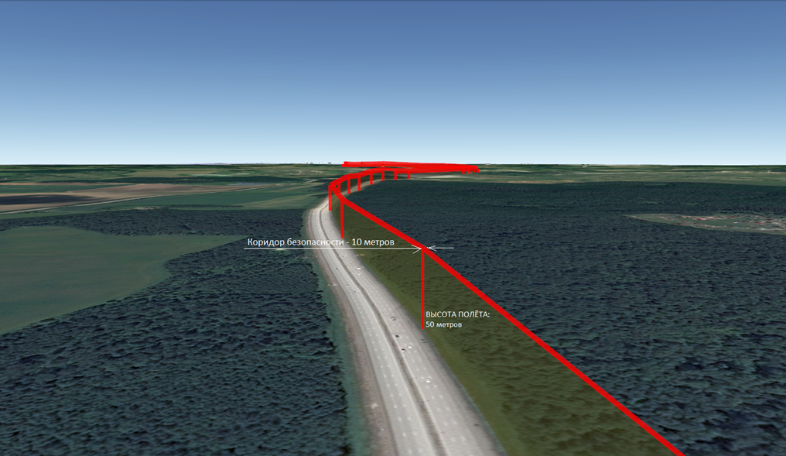
Использование в работе для наблюдения за обстановкой на дороге БПЛА (дронов)
Параметры движения на маршруте

Slide 13
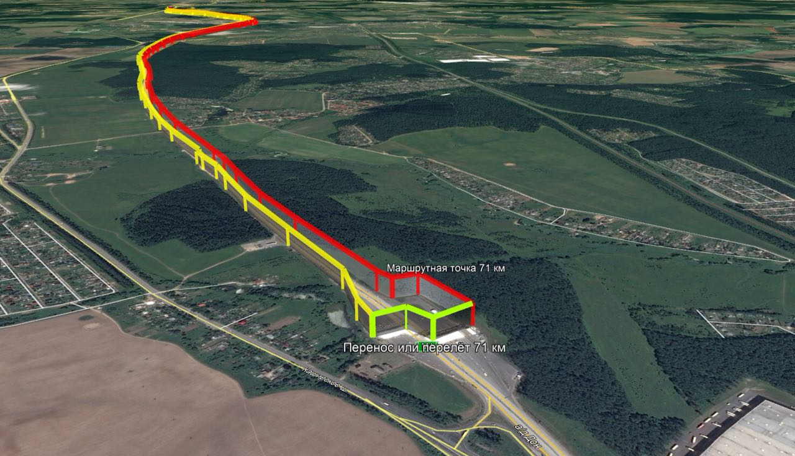
Использование в работе для наблюдения за обстановкой на дороге БПЛА (дронов)
Точка базирования: 71 километр автомобильной дороги M-4 “Дон”

Slide 14
Спасибо за внимание
Дементьев Сергей Валерьевич
Заместитель руководителя Обособленных подразделений ООО «Автодор – Платные Дороги»

